Slide 1


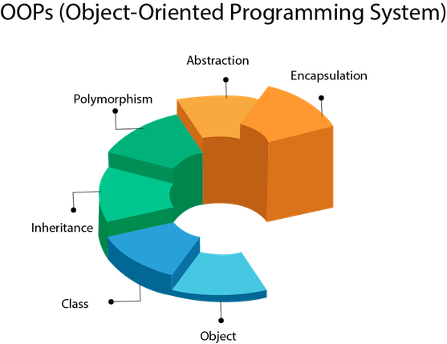

C# da Takvim ve Saat İşlemleri
Nesneye Dayalı Programlama
http://youtube.com/bmdersleri
Hazırlayan ve Sunan: Derya Ayyıldız 1911404025
Tarih : 10/06/2021
Sürüm : v2
Ders Yürütücüsü : Doç. Dr. İsmail KIRBAŞ

Slide 2


İçindekiler
C# nedir?
C# da Takvim Ve Saat İşlemleri
C# da DateTime TimeSpan
DateTime Nesnesinin özellikleri ?
DateTime Uygulama Örnekleri
DaysInMonth() ve IsLeapYear() Metotları
TimeSpan Nesnesinin Özellikleri
Tarih ve Zaman Üzerinde Ekleme Çıkarma Yapmak
Tarih ve Zamanları Karşılaştırmak
Uygulama Örnekleri
String Sınıfını Kullanarak Biçimlendirme Yapmak
Kaynak
http://youtube.com/bmdersleri

Slide 3
C# Nedir ?
Popüler bir programlama dili olan c# aynı zamanda çok yönlü bir programlama dilidir. Bir çok uygulamayı c# programlama diliyle yapabiliriz. Birkaç özelliğinden bahsedersek ;
C# açık kaynak kodludur.
Nesneye yönelik bir programlama dilidir.
Kullanımı kolay modern bir dildir.
http://youtube.com/bmdersleri

Slide 4
C# da Takvim ve Saat İşlemleri ?
C# da önem taşıyan kavramlar arasında olan bir kavramda tarih ve zamandır. Bu nedenden dolayı tarihlerle ilgili bir çok işlem yaparız. Tarihleri karşılaştırabiliriz, tarihlere ekleme veya çıkarma yapabiliriz. İleriye veya geriye doğru zaman bileşenlerini öğrenebiliriz. Bazen zamanı dönüştürmemiz de gerekebilir. Farklı ülke ve kültürlerde zamanı yazmak için farklı biçimler kullanılabilir. Bilgisayar programlarının bu tür biçimleri sunması gerekebilir. C# dili tarih ve zamanla ilgili her işlemi yapabilir.
http://youtube.com/bmdersleri

Slide 5

C# da DateTime TimeSpan ?
C# diliyle takvim ve saat işlemleri için iki temel yapı kullanıyoruz. Bunlar; DateTime ve TimeSpan yapılarıdır. DateTime ve TimeSpan sınıflarının altında hazır fonksiyonları bulunur ve bu fonsiyonların özelliklerini kullanarak takvim ve saat işlemlerini gerçekleştiririz. DateTime statik olarak bünyesinde birçok metot ve özelliği barındırır. Bu sayede bir çok işlemi pratik bir şekilde gerçekleştirebiliriz.
http://youtube.com/bmdersleri

Slide 6
DateTime Nesnesinin özellikleri ?
ToLongDateString : | Tarih değerini, uzun tarih formatında görüntülemek amacıyla kullanılır.
ToShortDateString : | Tarih değerini, kısa tarih formatında görüntülemek amacıyla kullanılır.
Year : | Tarih değerinin yıl kısmını verir.
Month : | Tarih değerinin ay kısmını verir.
Day : | Tarih değerinin gün kısmını verir.
ToLongTimeString : | Zaman değerini, uzun zaman formatında görüntülemek için kullanılır.
ToShortTimeString : | Zaman değerini, kısa zaman formatında görüntülemek için kullanılır.
Hour : | Zaman değerinin saat kısmını verir.
Minute : | Zaman değerinin dakika kısmını verir.
Second : | Zaman değerinin saniye kısmını verir.
Millisecond : | Zaman değerinin milisaniye kısmını verir.
http://youtube.com/bmdersleri

Slide 7
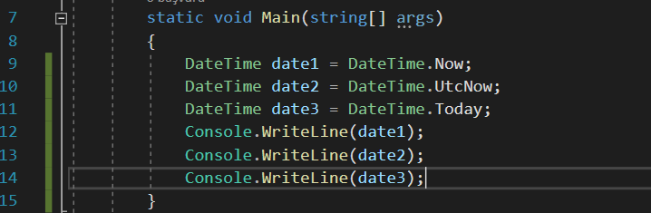
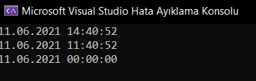
Uygulama Örneği -1
DateTime ile nesneye bir özellik veya yöntem tarafından döndürülen tarih ve saat değeri atayabiliriz. Yandaki uygulamamızda geçerli tarih ve saati, geçerli Eşgüdümlü Evrensel Saat Tarih ve geçerli tarihi üç yeni DateTime değişkenine atadık.
http://youtube.com/bmdersleri

Slide 8
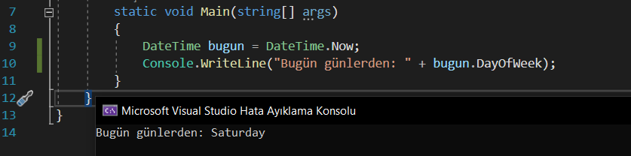
Uygulama Örneği -2
Oluşturduğumuz tarihe DayOfWeek ekleyerek, o güne ait ismi DayOfWeek türünde alabiliriz.
http://youtube.com/bmdersleri

Slide 9
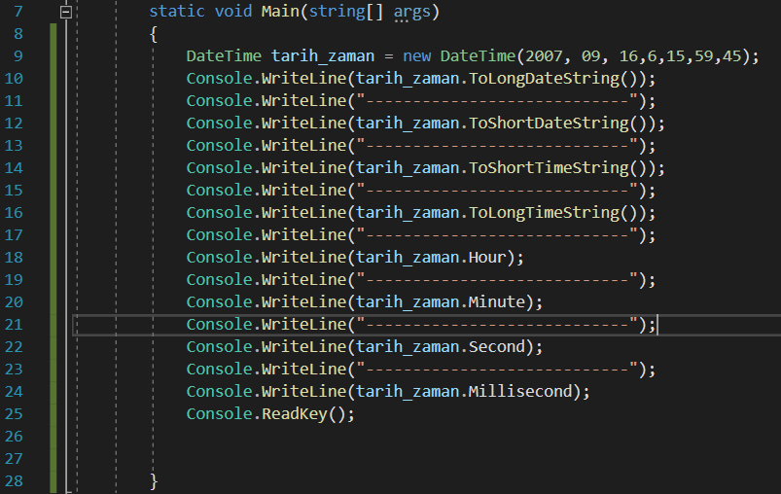
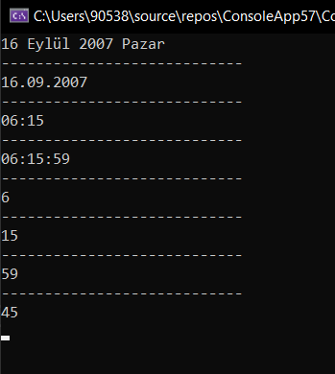
Uygulama Örneği 3
tarih_zaman değişkenini DateTime nesnesi türünden tanımlayabiliriz.
http://youtube.com/bmdersleri

Slide 10
DaysInMonth() ve IsLeapYear() Metotları
Herhangi bir yılın herhangi bir ayının kaç çektiğini öğrenmek istiyorsak DaysInMonth() metodundan yararlanabiliriz. DaysInMonth metodu 2 parametreye sahiptir. İlk parametrede yıl, 2. parametrede ise gün sayısı öğrenilmek istenen ay verilmektedir.
4 yılda bir şubat ayı 29 çekmekte ve dolayısıyla o yılda 366 gün olmaktadır. Belirtilen yılın 366 güne sahip olup olmadığını öğrenmek istiyorsak IsLeapYear() metodunu kullanabiliriz. Bu metot parametre olarak aldığı tarih bilgisinin yılı 366 gün çekiyorsa geriye true, değilse false gönderir.
http://youtube.com/bmdersleri

Slide 11
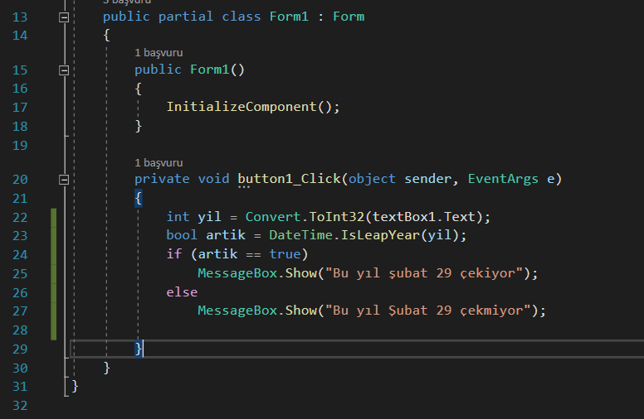
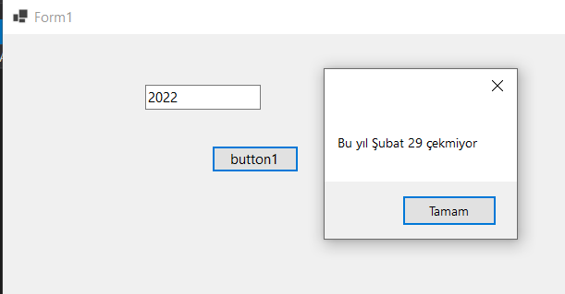
Uygulama Örneği -4
http://youtube.com/bmdersleri

Slide 12
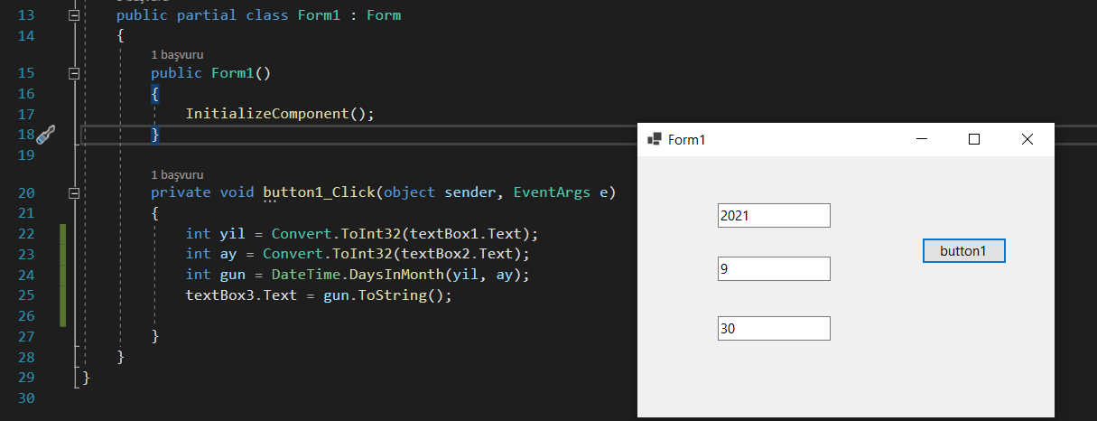
Uygulama Örneği -5
Formdaki ilk TextBox’a yılı, 2. TextBox’a gün sayısını öğrenmek istediğimiz ayı yazıp bu kodu çalıştırınca yukarıdaki gibi bir çıktı elde ettik.
http://youtube.com/bmdersleri

Slide 13
Tarih ve Zaman Üzerinde Ekleme Çıkarma Yapmak
AddDays : | Belirtilen gün değeri kadar, geçerli tarih değeri üzerine ekleme yapar.
AddHours : | Belirtilen saat değeri kadar, geçerli zaman değeri üzerine ekleme yapar.
AddMilliseconds : | Belirtilen milisaniye değeri kadar, geçerli zaman değeri üzerine ekleme yapar.
AddMinutes : | Belirtilen dakika değeri kadar, geçerli zaman değeri üzerine ekleme yapar.
AddMonths : | Belirtilen ay değeri kadar, geçerli tarih değeri üzerine ekleme yapar.
AddSeconds : | Belirtilen saniye değeri kadar, geçerli zaman değeri üzerine ekleme yapar.
AddYears : | Belirtilen yıl değeri kadar, geçerli tarih değeri üzerine ekleme yapar.
http://youtube.com/bmdersleri

Slide 14
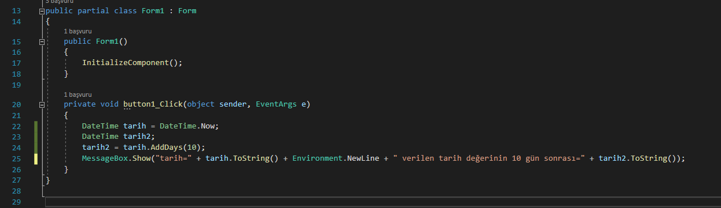
Uygulama Örneği - 6
yukarda gözüken kod satırlarımızda DateTime.now metodu ile bugünün tarihini elde ettik.
24. Satırımızda ‘AddDays’ metodu ile bugünün tarih değeri üzerine 10 gün ekledik
http://youtube.com/bmdersleri

Slide 15
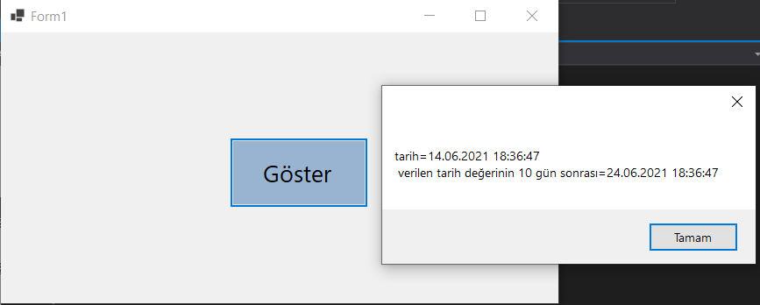
Uygulama Örneği – 6 -Çıktı
Form uygulamamızın çıktısı yanda görülen görsel gibidir.
Tarih ve zaman ekleme işlemlerini gerçekleştirirken, eklenecek olan değerin önüne – işareti ekleyerek tarih ve zaman değerlerini arttırmak yerine azaltma işlemini de gerçekleştirebiliyoruz.
http://youtube.com/bmdersleri

Slide 16

TimeSpan Nesnesi Özellikleri
Tarih ve zaman değerleri üzerinde ekleme, çıkarma gibi işlemler yaparken, işlem sonucunu TimeSpan nesnesi türünden bir değişkene aktararak işlem sonucunu birimlere ayırabiliriz.
TimeSpan Değişkeni ile elde edilen işlem sonucunu gün , saat, dakika , saniye ve milisaniye cinsinden elde edebiliriz.
Add ve Subtract metotlarını kullanarak TimeSpan nesneleri üzerinde ekleme ve çıkarma işlemleri gerçekleştirebilriz.
http://youtube.com/bmdersleri

Slide 17
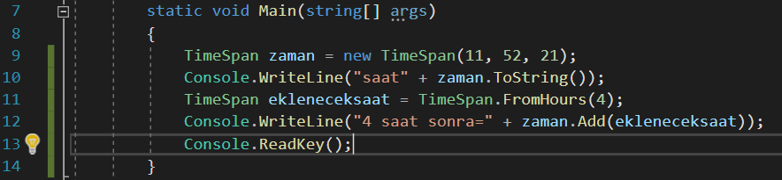
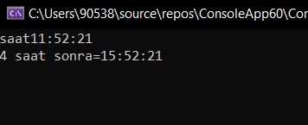
Uygulama Örneği -7
Add ve Subtruct komutlarını kullanarak TimeSpan nesneleri üzerinde ekleme çıkarma işlemleri gerçekleştirebiliriz. Yukarıdaki uygulamada Add metodunu kullanarak oluşturacağımız bir zaman değeri üzerine ekleme yaptık.
http://youtube.com/bmdersleri

Slide 18
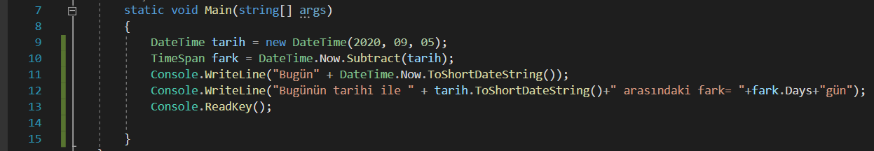
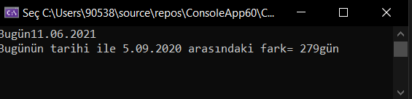
Uygulama Örneği -8
Subtract komutunu kullanarak iki tarih değeri arasındaki farkı alan uygulamamızda bugünün tarihinden, tarih isimli değişkene atanan tarih değerini çıkartarak sonucu fark isimli TimeSpan nesnesi türünden değişkene aktardık.
http://youtube.com/bmdersleri

Slide 19
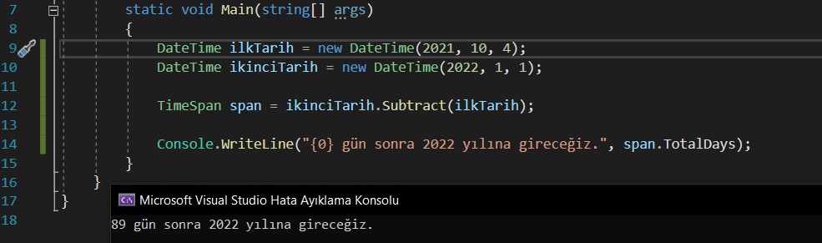
Uygulama Örneği -9
TimeSpan türündeki değişkene TotalDays özelliğini kullandığımızda bize aradaki farkı gün cinsinden verecektir.
http://youtube.com/bmdersleri

Slide 20
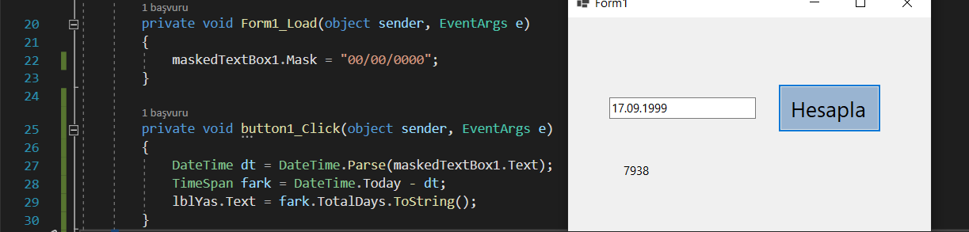
Uygulama Örneği -10
Form üzerinde ki kontroller yardımıyla doğum tarihimizi girip yaşadığımız gün sayısını öğrenebileceğimiz bir uygulamayı TimeSpan sınıfını kullanarak kolaylıkla gerçekleştirebiliriz.
Kullanıcının TextBox’a veya başka bir nesne aracılığıyla girmiş olduğu string bilgiyi tarih ve zaman olarak değerlendirmek istiyorsak DateTime yapısının Parse() metodundan yararlanabiliriz
http://youtube.com/bmdersleri

Slide 21
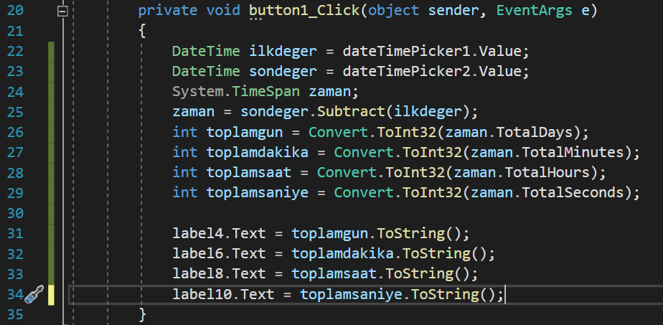
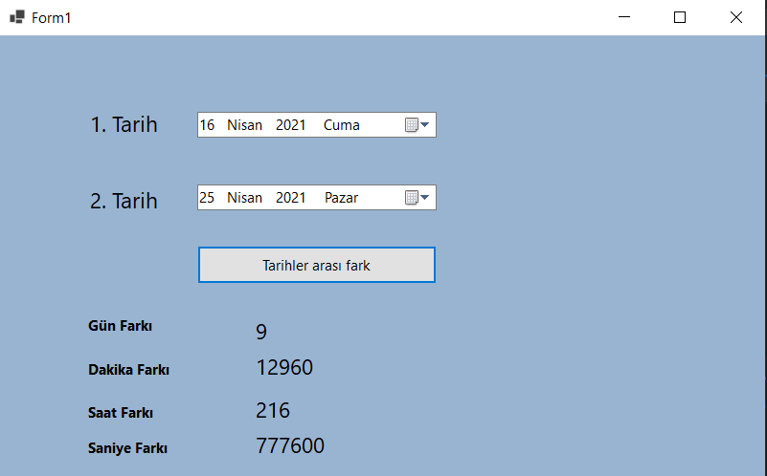
Uygulama Örneği -11
http://youtube.com/bmdersleri

Slide 22
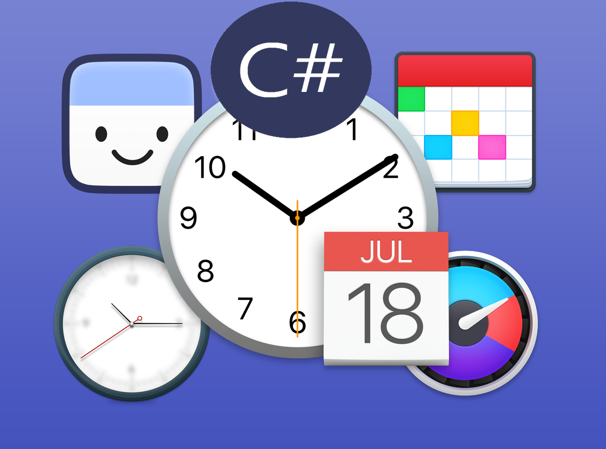
Tarih ve Zamanları karşılaştırmak
Tarih ve zamanları karşılaştırmak için DateTime sınıfının CompareTo ve Equals metotları kullanabiliriz.
CompareTo : İki tarih değerini karşılaştırarak geriye integer türünden bir değer döndürür.
Equals : İki tarih değerini karşılaştırarak geriye boolean türünden bir değer döndürür.
Dönen sonuç değerleri
-1 ise, birinci tarih değeri ikincisinden daha küçüktür.
1 ise, birinci tarih değeri ikincisinden daha büyüktür.
0 ise, her iki tarih değeri birbirine eşittir.
http://youtube.com/bmdersleri

Slide 23
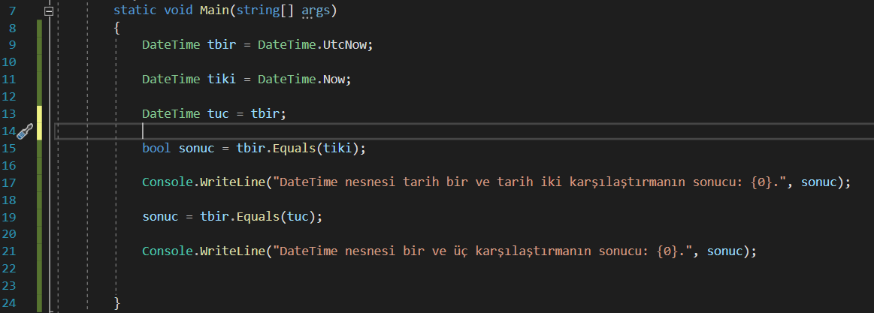

Uygulama Örneği -7
http://youtube.com/bmdersleri

Slide 24
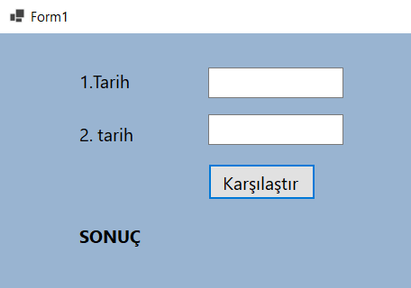
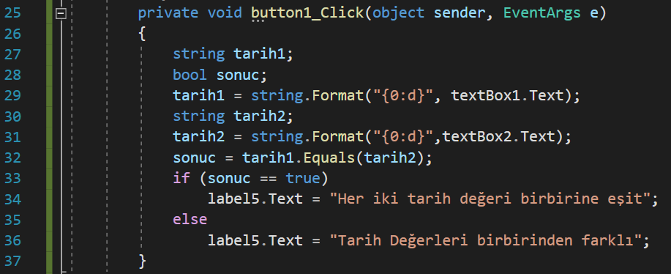
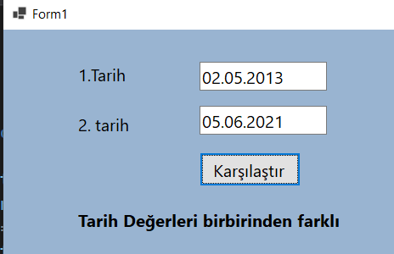
Uygulama Örneği -12
http://youtube.com/bmdersleri

Slide 25
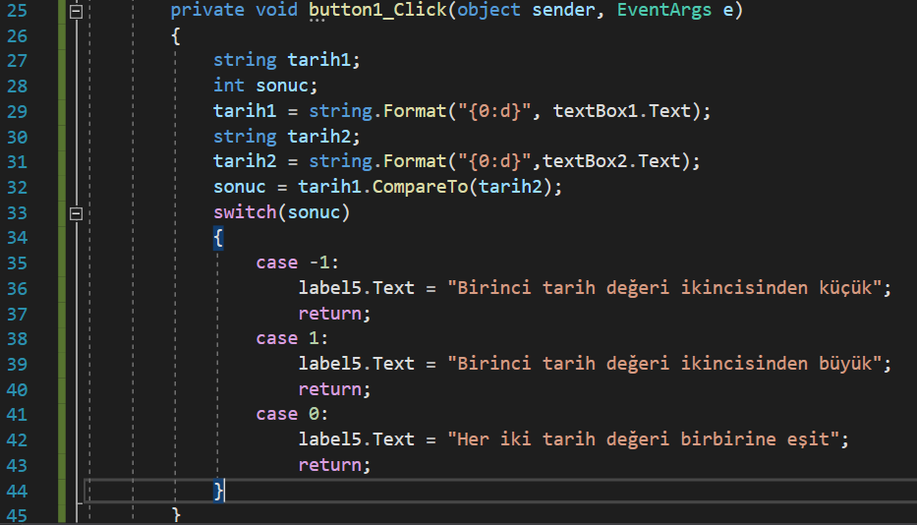
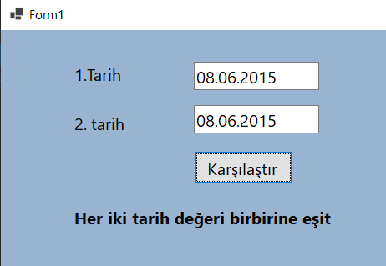
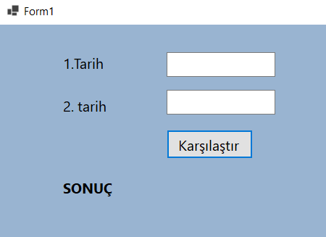
Uygulama Örneği -13
http://youtube.com/bmdersleri

Slide 26
String Sınıfını Kullanarak Biçimlendirme Yapmak
Tarih ve zaman değeri içeren stringler üzerinde biçimlendirme işlemleri yaparken, String sınıfının Format metodunu kulanabiliriz. Format metodu, bir metni formatlı bir biçimde dönüştürmek amacıyla kullanılır. Kullanım şekli:
String.Format{index[,length][: formatString]}
İndex : String değişkenlerin sırasını belirtir.
FormatString : Biçimlendirme işlemi sırasında kullanılan karakterleri belirtir.
Length : Biçimlendirme işleminin uygulanacağı karakter uzunluğunu belirtir.
http://youtube.com/bmdersleri

Slide 27
Standart Date And Time Format Strings
Karakter | Tanımı
d | Kısa Tarih | 19.04.2021 20:15:54 -> 19.04.2021
D | Uzun Tarih | 19.04.2021 20:15:54 -> 19 Nisan Pazartesi
f | Uzun Tarih/zaman (kısa zaman) | 19.04.2021 20:15:54 -> 19 Nisan Pazartesi 20:15
F | Uzun Tarih/zaman (uzun zaman) | 19.04.2021 20:15:54 -> 19 Nisan Pazartesi 20:15:54
g | Genel Tarih/zaman (kısa zaman) | 19.04.2021 20:15:54 -> 19/04/2021 20:15
G | Genel Tarih/zaman (uzun zaman) | 19.04.2021 20:15:54 -> 19/04/2021 20:15:54
M,m | Ay/Gün | 19.04.2021 20:15:54 -> 19 Nisan
t | Kısa zaman | 19.04.2021 20:15:54 -> 20:15
T | Uzun zaman | 19.04.2021 20:15:54 -> 20:15:54
Y,y | Yıl/Ay | 19.04.2021 20:15:54 -> Nisan 2021
http://youtube.com/bmdersleri

Slide 28
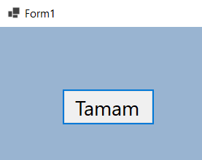
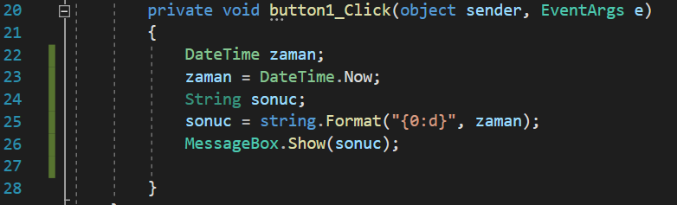
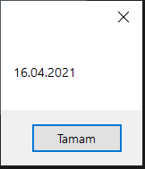
Uygulama Örneği -14
http://youtube.com/bmdersleri

Slide 29
Custom Date And Time Format Strings
d: Gün bilgisini verir.
dd: İki basamaklı olarak gün bilgisini verir.
ddd: Gün Bilgisini kısaltarak görüntüler.
dddd: Gün bilgisini tam hali ile görüntüler.
m: Ay bilgisini verir.
mm: İki basamaklı olarak ay bilgisini verir.
mmm: Ay bilgisini kısaltarak görüntüler.
mmmm: Ay bilgisini tam hali ile görüntüler.
y: Yıl bilgisinin son basamağını verir.
yy: Yıl bilgisinin son iki basamağını verir.
yyy: Yıl bilgisini tam hali ile görüntüler.
http://youtube.com/bmdersleri

Slide 30

Custom Date And Time Format Strings
h: Saat bilgisini tek basamaklı olarak görüntüler.
hh: Saat bilgisini iki basamaklı olarak görüntüler.
H: Saat bilgisini tek basamaklı olarak görüntüler.
HH: Saat bilgisini tek basamaklı olarak görüntüler.
m: Dakika bilgisini tek basamaklı olarak görüntüler.
mm: Dakika bilgisini iki basamaklı olarak görüntüler.
s: Saniye bilgisini tek basamaklı olarak görüntüler.
ss: Saniye bilgisini iki basamaklı olarak görüntüler.
http://youtube.com/bmdersleri

Slide 31
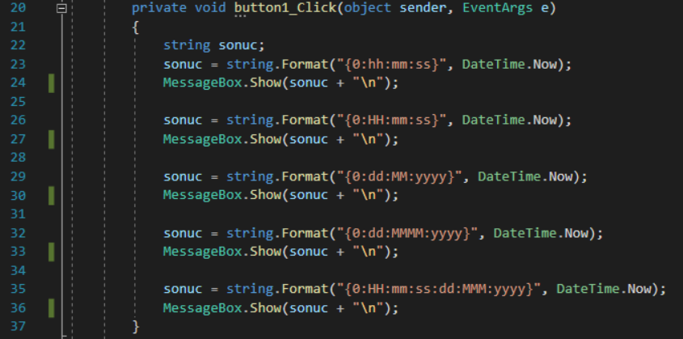
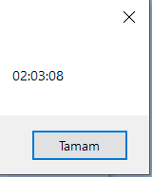
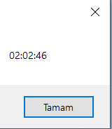
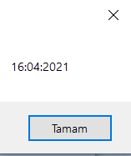
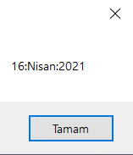
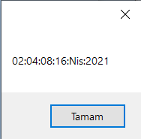
Uygulama Örneği -15
http://youtube.com/bmdersleri

Slide 32
KAYNAKÇA
https://www.kodlamamerkezi.com/c-net/csharp-tarih-ve-zaman-fonksiyonlari/
https://caylakyazilimci.com/post/tarih-ve-saat-islemleri
https://docs.microsoft.com/tr-tr/dotnet/api/system.datetime.today?view=net-5.0
Visual Studio ile C# Uygulamaları Emrah Aydemir
https://ismetkizgin.com/BlogDetay/Csarp-DateTime-Kullanimi-ve-Gosterimleri/5
https://www.muslu.net/2015/04/c-csharp-saat-ve-tarih-islemleri-ekranda-gosterme.html
https://www.btdersleri.com/ders/Visual-C-sharp-Tarih-Saat-Metotlar%C4%B1
https://www.yazilimkodlama.com/c-2/c-form-uzerine-saat-ve-tarih-ekleme/
http://youtube.com/bmdersleri

Slide 33
İlginiz İçin Teşekkürler….
Nesneye Dayalı Programlama
http://youtube.com/bmdersleri
Hazırlayan ve sunan : Derya AYYILDIZ 1911404025
E-posta: ayyildizderya34@gmail.com
Tarih: 10.06.2021
Ders Yürütücüsü: Doç. Dr. İsmail KIRBAŞ

